Slide 1
Modern Chinese IV
KSCX04

Slide 2
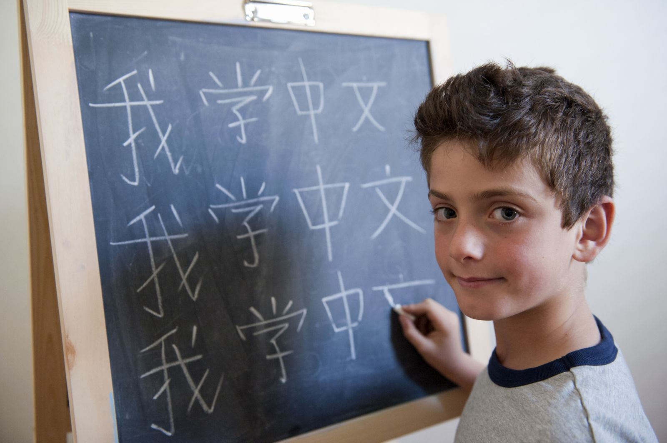
第七课 学中文

Slide 3

Activity
Separate groups and see pictures or vocabulary and chose correct answer.

Slide 4
学习

Slide 5


Slide 6
帅

Slide 7
开始

Slide 8


Slide 9
课文

Slide 10
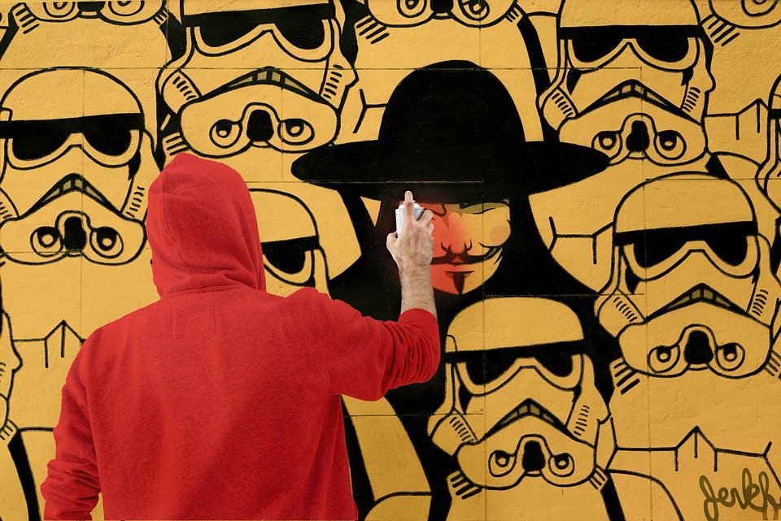

Slide 11
平常

Slide 12
早

Slide 13
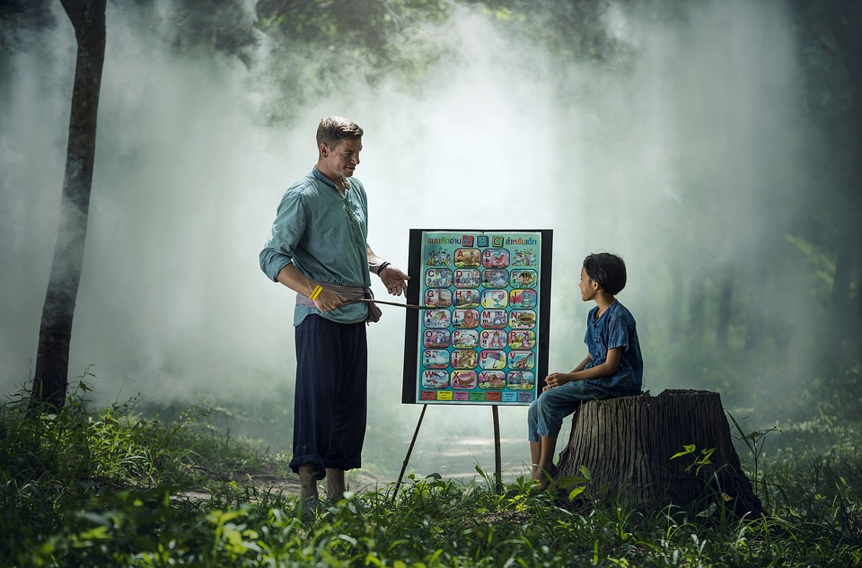

Slide 14
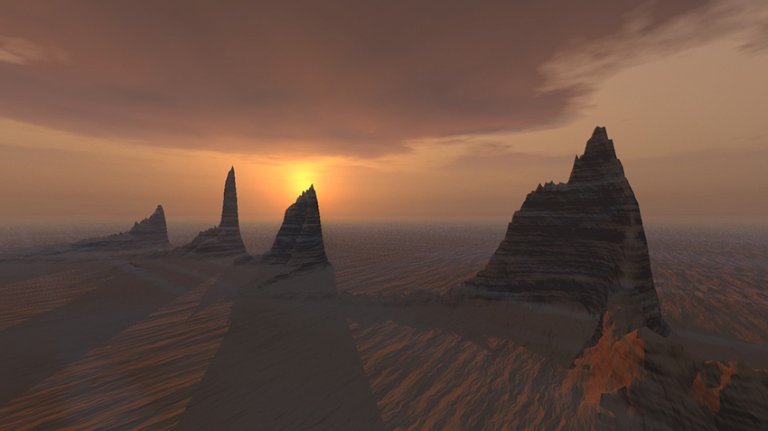

Slide 15
这么

Slide 16
大家

Slide 17
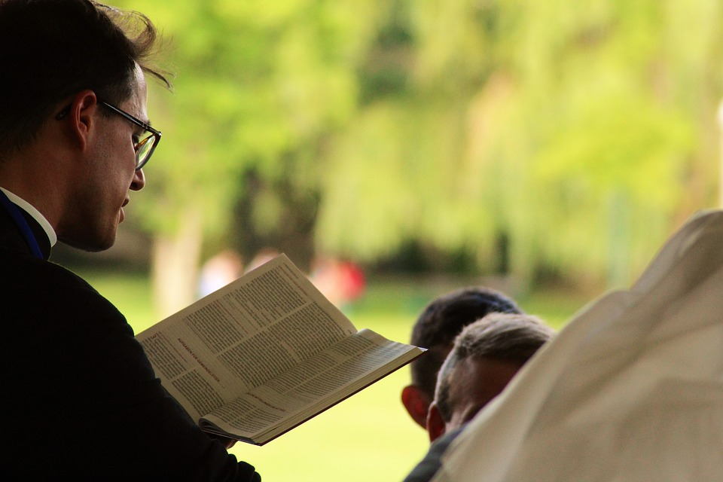

Slide 18
懂

Slide 19
晚

Slide 20
语法
Grammar

Slide 21
怎么[how, how come]
Manner of action
请你教我怎么写”懂”这个字

Slide 22
怎么[how, how come]
Reason or the cause of an action
你怎么没去看电影？

Slide 23
怎么[how, how come]
怎么
为什么
Cause or reason
Cause or reason
Bewilderment or surprise

Slide 24
的
Equivalent to a noun
他是一个男的[朋友]

Slide 25
的
Equivalent to a noun
我写了十个字，五个难的[字]，五个容易的[字]

Slide 26
The use of nouns and pronouns in continuous structure
If a nouns serves as the un changed subject in a continuous discourse, the later one can be omitted.
我很喜欢学习中文，[我]常常复习语法和汉字。

Slide 27
The use of nouns and pronouns in continuous structure
李友很喜欢学中文。李友晚上预习课文，李友复习语法、李友练习写汉字。李友常常很晚才睡觉。
李友很喜欢学中文。[李友]晚上预习课文，[李友]复习语法、[李友]练习写汉字。[李友]常常很晚才睡觉。

Slide 28
The use of nouns and pronouns in continuous structure
李友很喜欢学中文。她晚上预习课文，她复习语法、她练习写汉字。她常常很晚才睡觉。
李友很喜欢学中文。她晚上预习课文，[她]复习语法、[她]练习写汉字。[她]常常很晚才睡觉。

Slide 29
Activity
Fulfill sentence by语法 and depend the grammar usage [Manner of action or Reason or the cause of an action ]

Slide 30

Manner of action
这个字 怎么 写？

Slide 31

Reason or the cause of an action
你 怎么 才来？

Slide 32
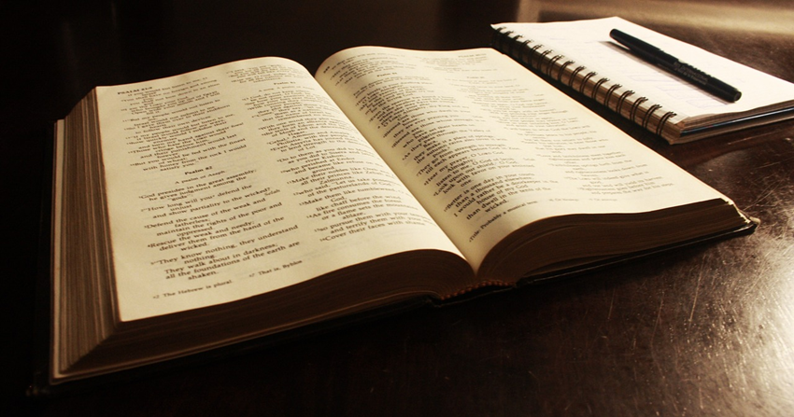
Reason or the cause of an action
李友 怎么 预习语法？

Slide 33
Reason or the cause of an action
王朋 怎么 复习生词？

Slide 34

Manner of action
老师办公室 怎么 去？

Slide 35
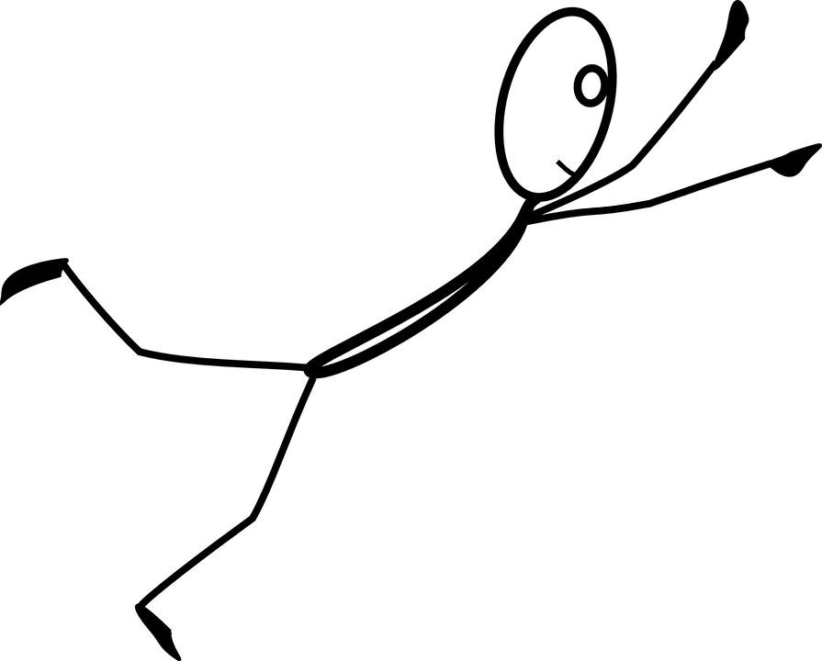
Manner of action
你们 怎么 认识的？

Slide 36

Manner of action
Reason or the cause of an action
你 怎么 来学校？

Slide 37
Manner of action
你是 怎么 来学校的？

Slide 38
Reason or the cause of an action
你 为什么 来学校？

Slide 39
Activity
Depend what is it by语法

Slide 40

Example
我写了十个字，五个难的 字 ，五个容易的 字

Slide 41

这一课有三个语法，两个容易的 语法 ，和一个难的 语法

Slide 42

我去看两个电影，一个是外国的电影。

Slide 43

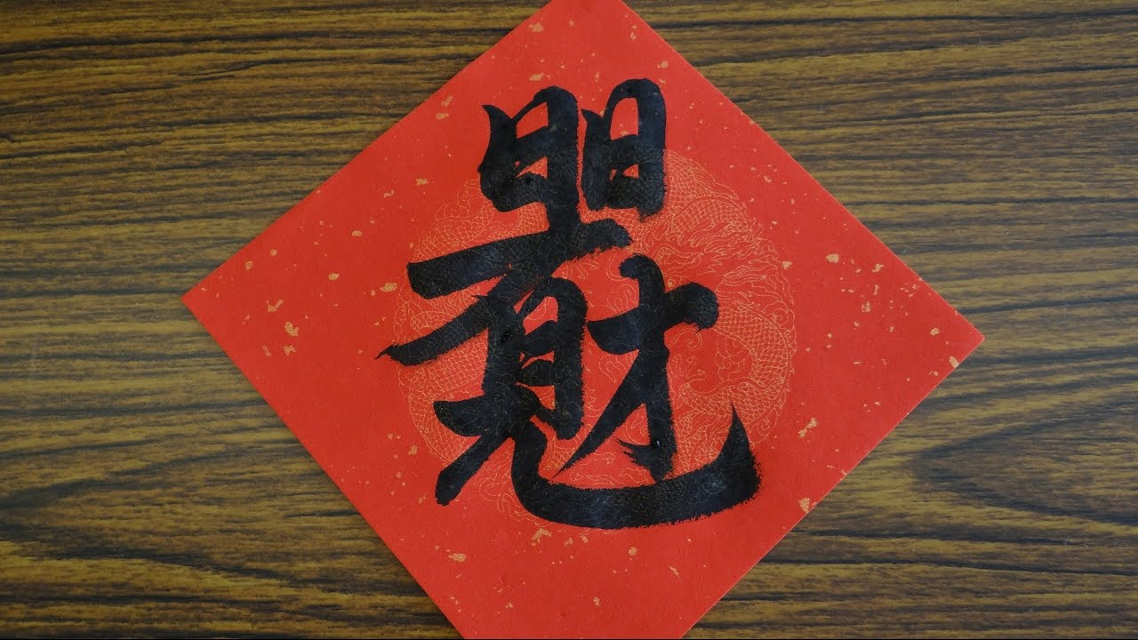
有的汉字很难，有的 汉字 很容易。

Slide 44
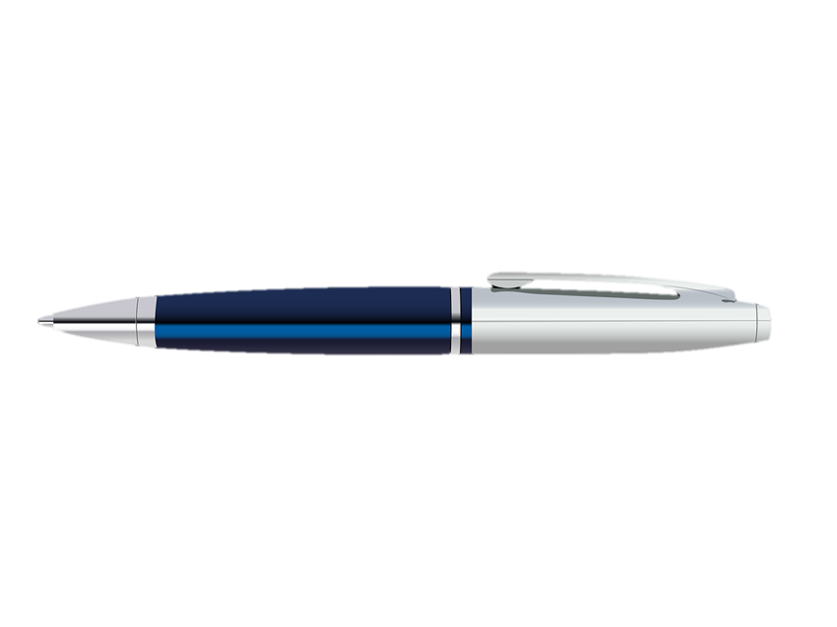
这枝笔是我的笔

Slide 45
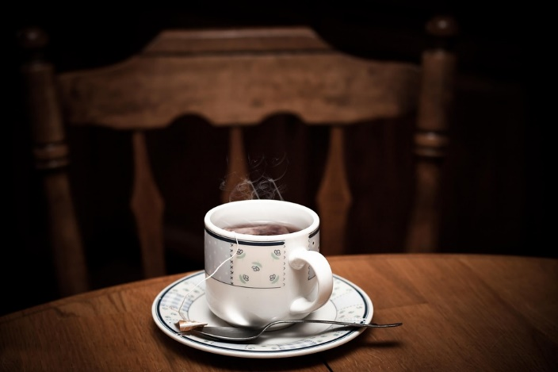
這杯茶是王朋的茶

Slide 46
Activity
Modify the sentence by 语法

Slide 47
王朋很喜欢学中文。王朋常常早上练习课文、王朋晚上复习生词
王朋很喜欢学中文。常常早上练习课文、晚上复习生词

Slide 48
我今天很忙，我早上去看电影，我晚上去和朋友跳舞。
我今天很忙，早上去看电影，晚上去和朋友跳舞。

Slide 49
我今天很忙，我早上去看电影，我晚上去和朋友跳舞。
我今天很忙，早上去看电影，晚上去和朋友跳舞。

Slide 50
对话
Dialogue

Slide 51
李友
[李友跟白英爱说话]
白英爱，你平常来得很早，今天怎么这么晚？

Slide 52
白英爱
我昨天预习中文，早上四点才睡觉，你也睡得很晚吗？

Slide 53
早上 VS 上午[shàng wǔ]
早上
上午
Morning
Early morning
Morning
Later part of morning or first half od a day[before 12:00]

Slide 54
李友
我昨天十点就睡了。因为王朋帮我练习中文，所以我功课做得很快。

Slide 55
白英爱
有个中国朋友真好。

Slide 56
老师
大家早，现在我们开始上课。第七课你们都预习了吗？

Slide 57
Greeting
大家早
早
你早
早上好[China]
早安[Taiwan]

Slide 58
白英爱、李友
预习了。

Slide 59
老师
李友，请你念课文。
...
念得很好。你昨天晚上听录音了吧？

Slide 60
李友
我没听。

Slide 61
白英爱
但是她的朋友昨天晚上帮她学习了。

Slide 62
老师
你的朋友是中国人吗？

Slide 63
李友
是。

Slide 64
白英爱
他是一个男的，很帅，很酷，叫王朋。

Slide 65
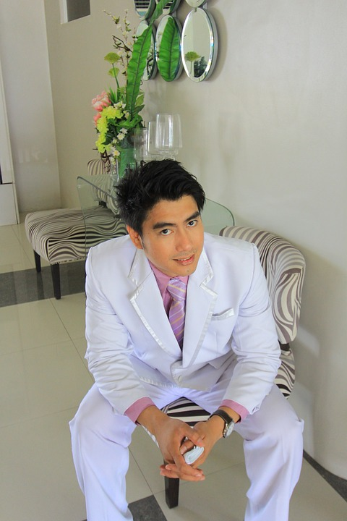
帅
Handsome
Usually young man

Slide 66
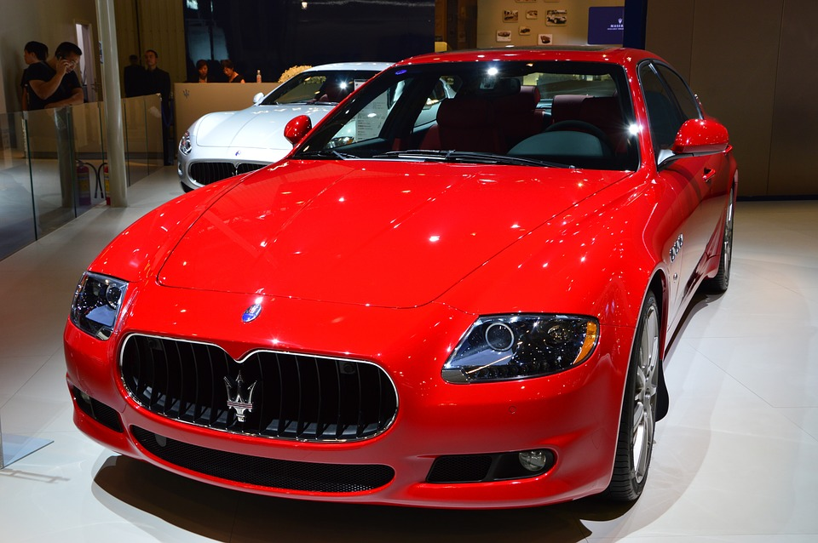

帅

Slide 67
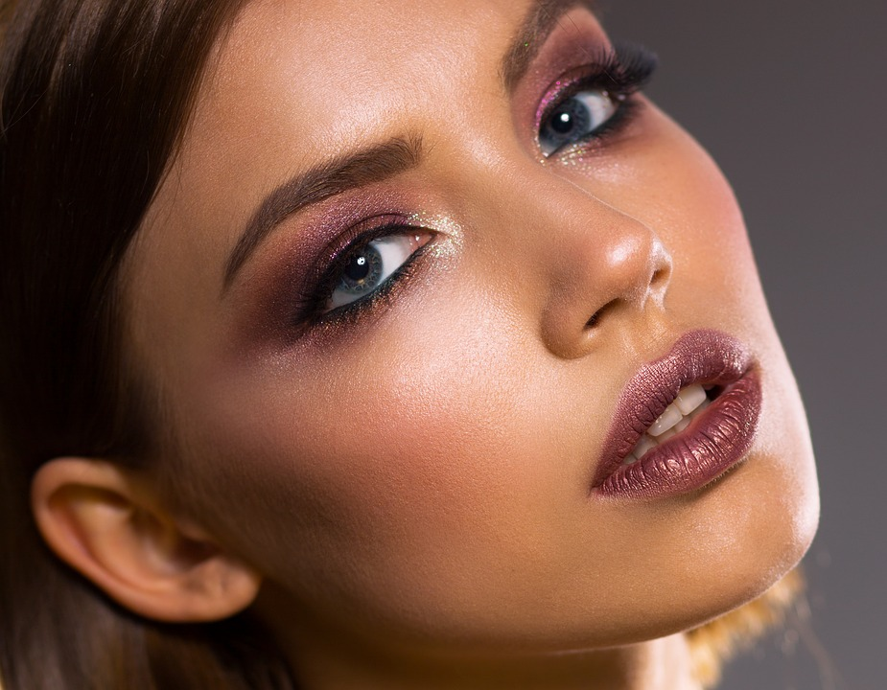
帅
For woman
漂亮[piāo liàng /pretty]
美丽[měi lì /good-looking]

Slide 68
Activity
Answer questions

Slide 69
对
不对

Slide 70

白英爱常常来得很晚

Slide 71
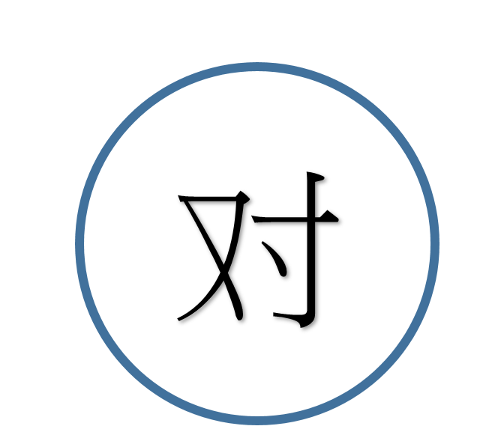
白英爱早上四点才睡觉

Slide 72
白英爱因为复习中文，早上四点才睡觉

Slide 73
李友睡的很晚，因为她要练习中文

Slide 74
李友昨天晚上十点睡

Slide 75
李友和白英爱今天学习第七课

Slide 76
白英爱和李友预习了第七课

Slide 77
李友念课文念的很好，因为她昨晚听录音

Slide 78
王朋是中国人

Slide 79
白英爱说王朋很帅、很酷

Slide 80

白英爱喜欢王朋

Slide 81
Culture highlight

Slide 82
汉字
简体字
繁体字
Simplified Chinese
Used in Chinese
Traditional Chinese
Used in Taiwan, Hong Kong and Singapore

Slide 83
汉字
简体字
繁体字
学习
學習
张
張
难
難

Slide 84
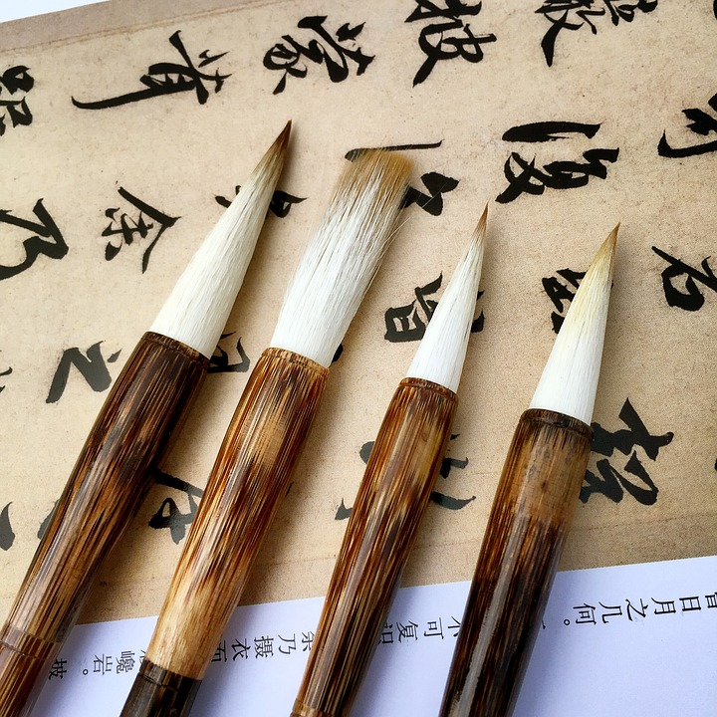
毛笔[máo bǐ ]
Traditional Chinese writing tool
Also called writing brush

Slide 85
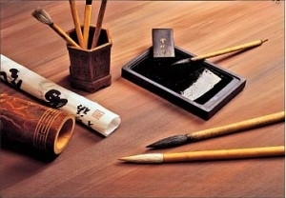
文房四宝[wén fáng sì bǎo ]
笔
紙
墨[mò/ink]
砚[yàn/ink stone]

Slide 86
https://www.youtube.com/watch?v=0DHuccskoi4
https://www.youtube.com/watch?v=Dd4Q_G2kVV4
https://www.youtube.com/watch?v=mMLxgkpdS-U

